Slide 1


Bài tập rèn luyện 7
Xây dựng phần mềm
Quản lý danh bạ
Notes:
Tác giả: Trần Duy Thanh
Phone: 0987773061
Email: duythanhcse@gmail.com
Blog: http://duythanhcse.wordpress.com

Slide 2
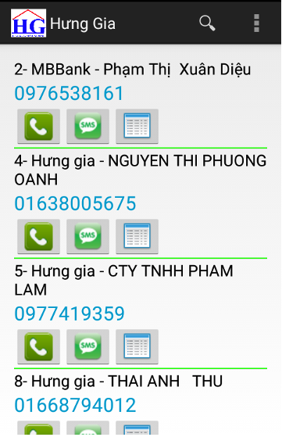
Nội dung bài học
Xây dựng phần mềm quản lý danh bạ sử dụng ListView

Slide 3


Hey! Coding is easy!
END

